Slide 1
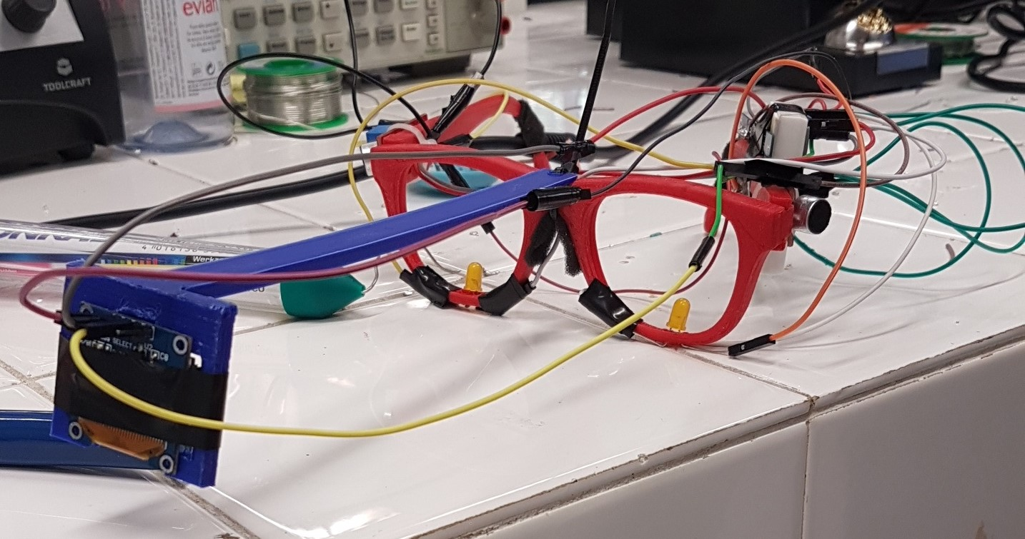
Seelence
BEATINI Tony
ROYER Mateo
NONN Guillaume

Slide 2
Sommaire
Objectifs et Problématiques
Fonctions, schémas, codage
Matériel utilisé
Perspectives

Slide 3
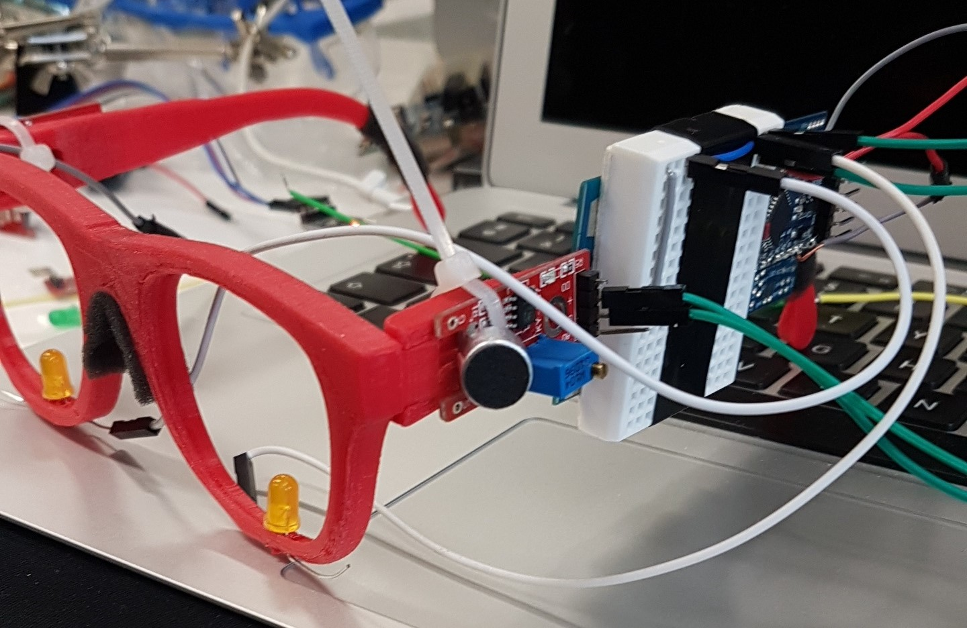
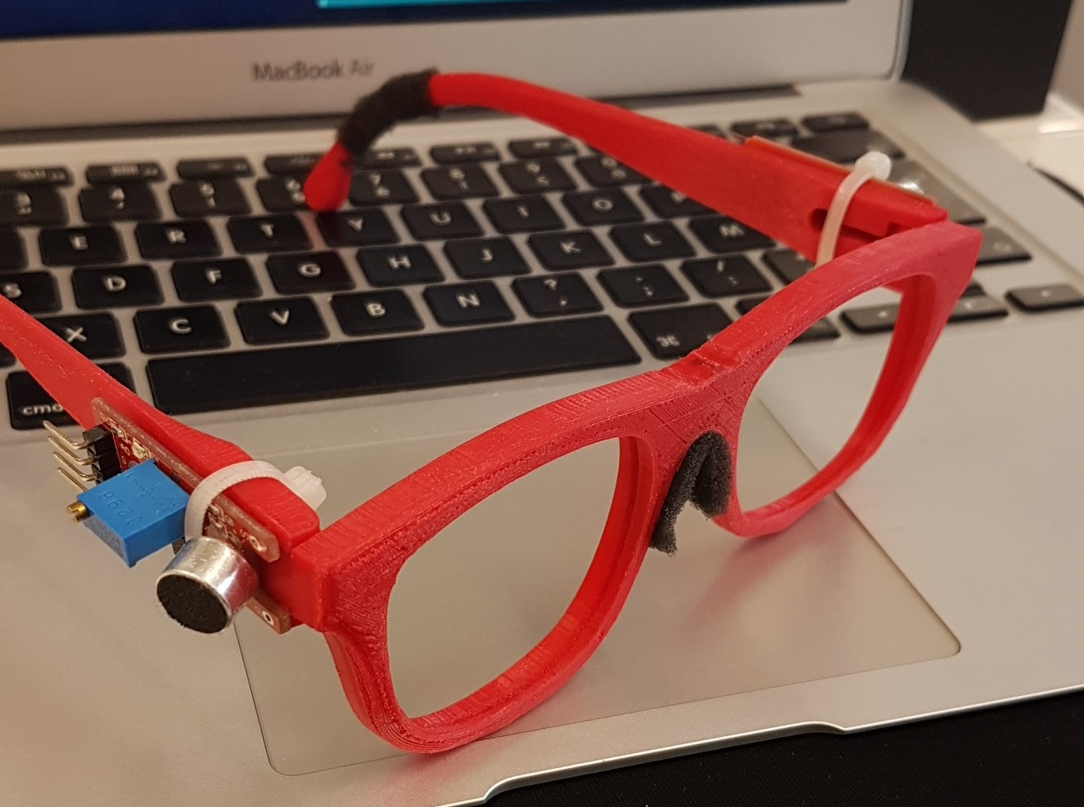
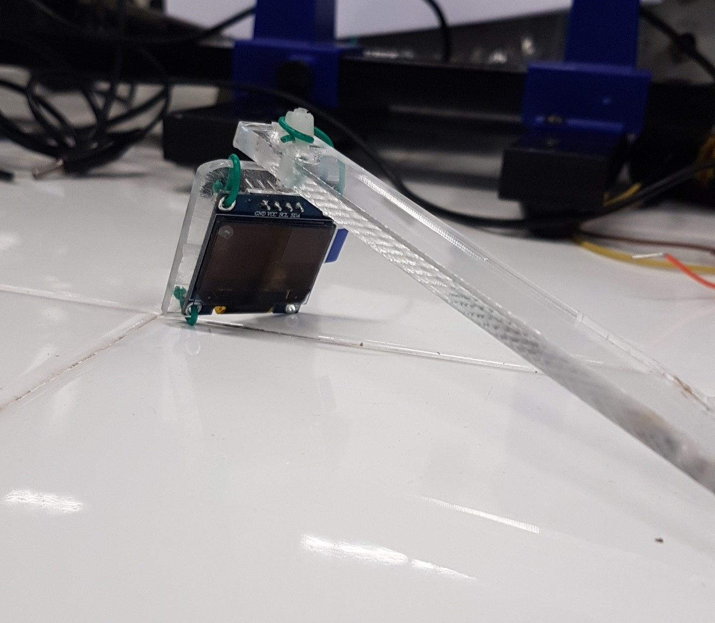
Objectifs
Capter un bruit anormal
Indication visuelle de la provenance
Ecran connecté

Slide 4
Problématiques
Sensibilité des capteurs pas assez précise
Capteurs trop proches
Connexion à un smartphone impossible

Slide 5
Fonctions
Information visuelle pour un bruit anormal
Retranscription numérique de la direction et de l'intensité
Envoi l'information vers un pc

Slide 6
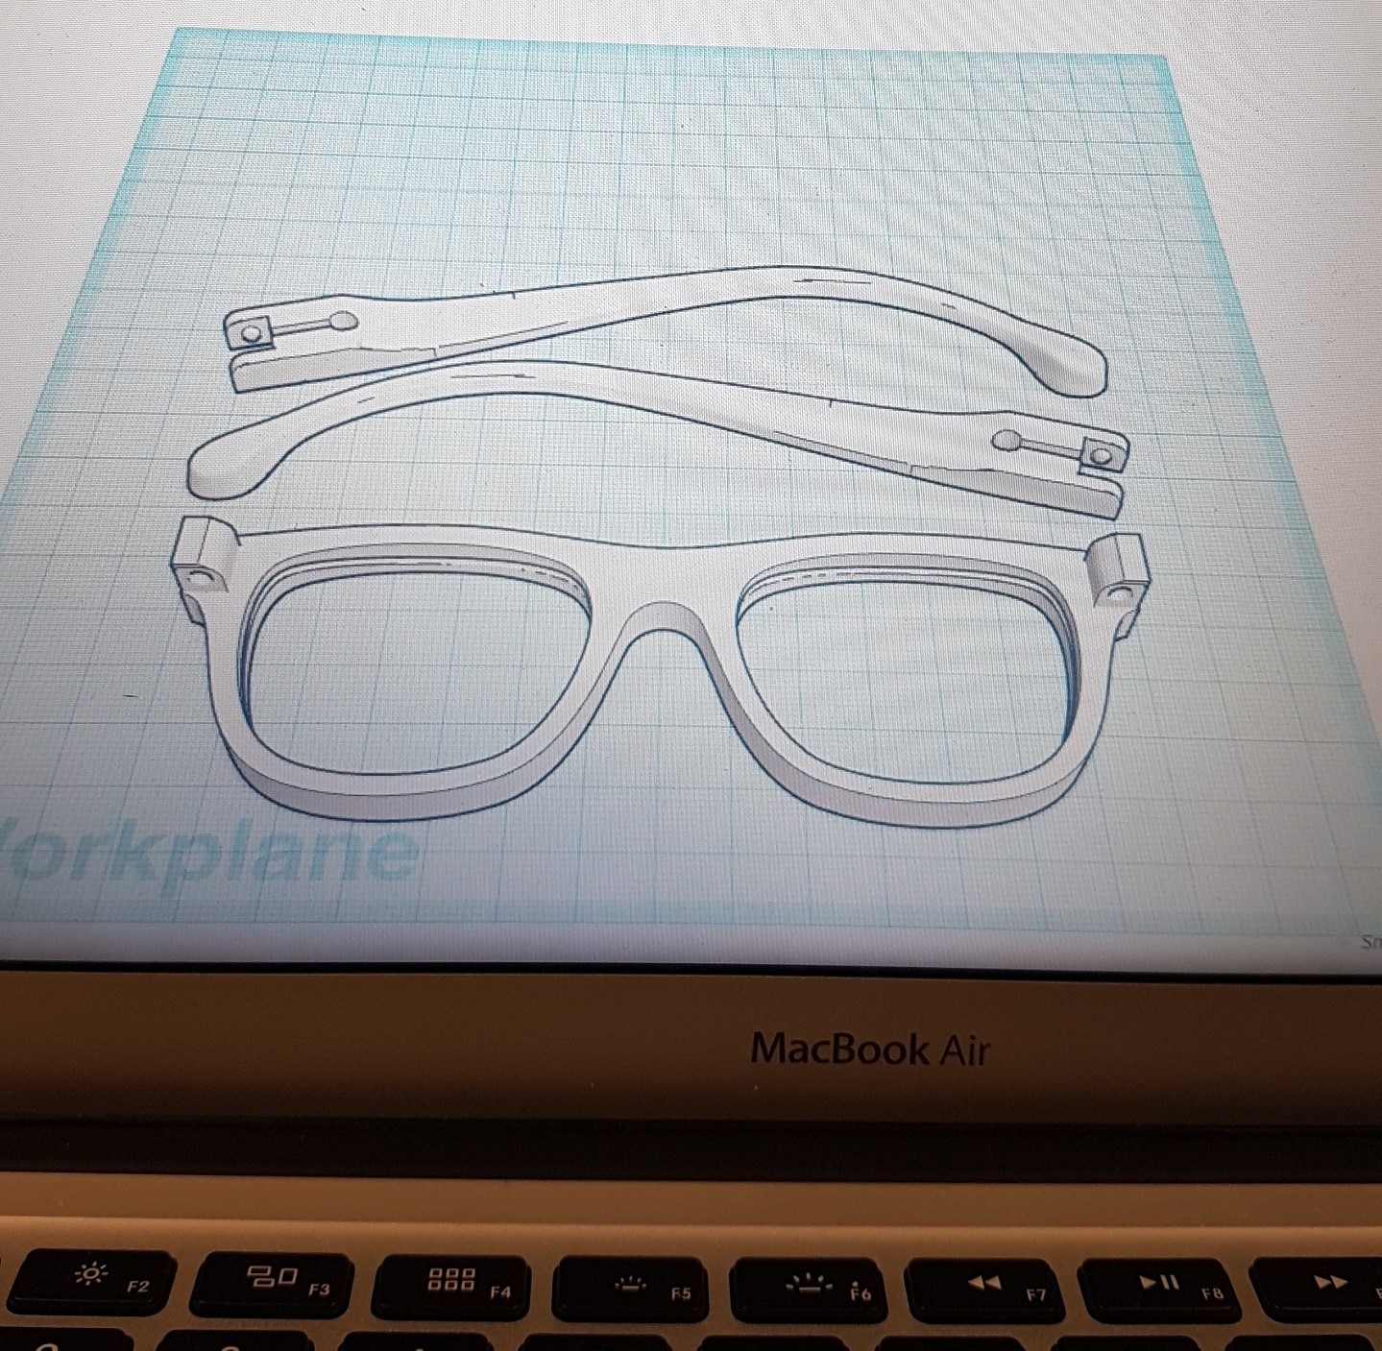
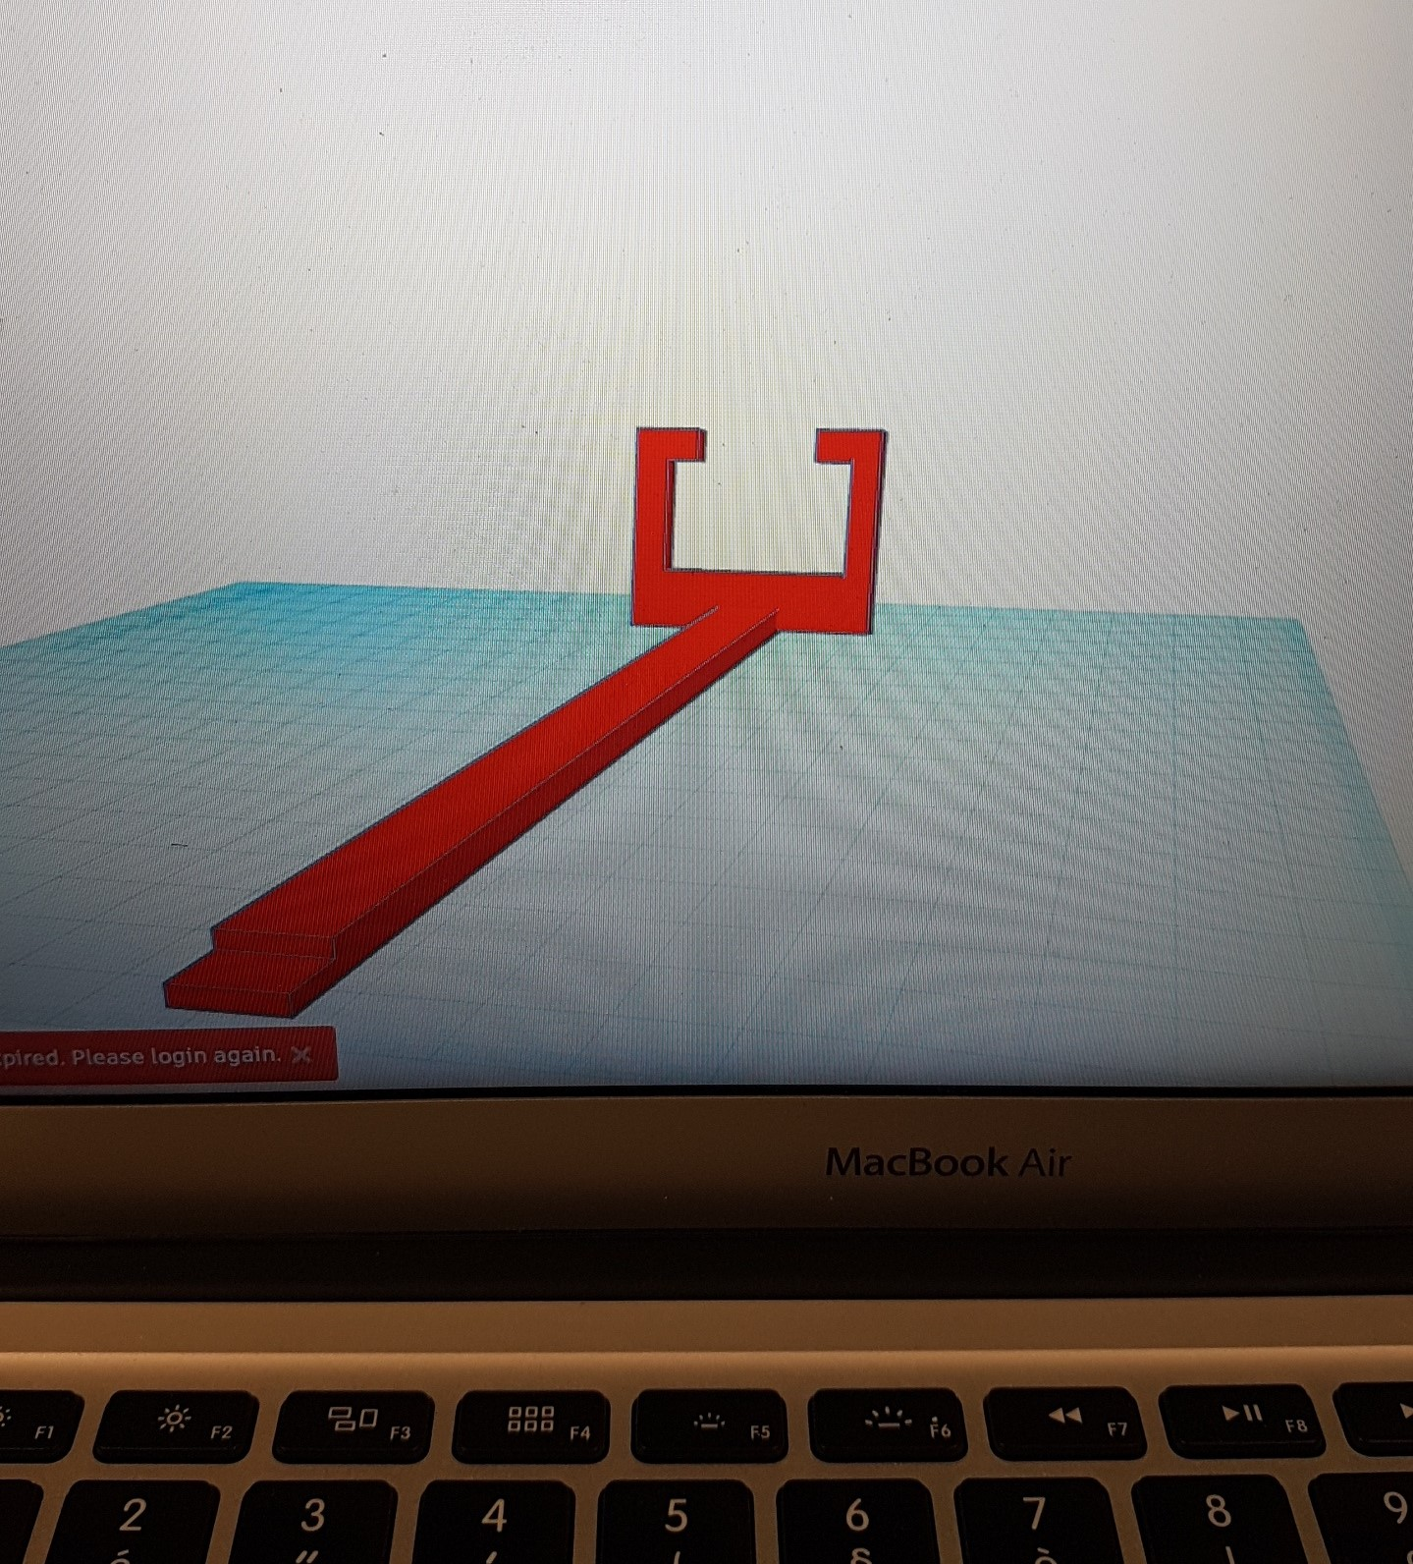
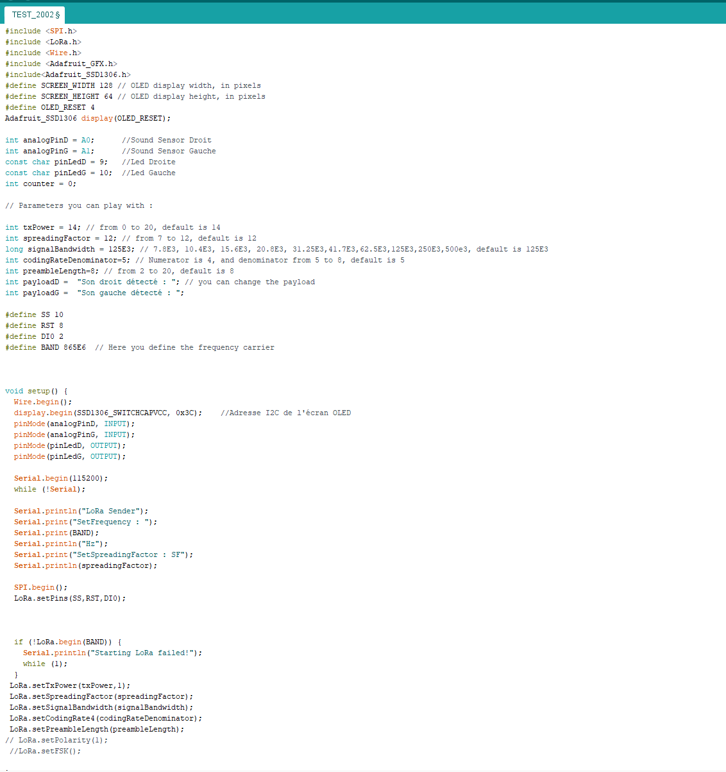
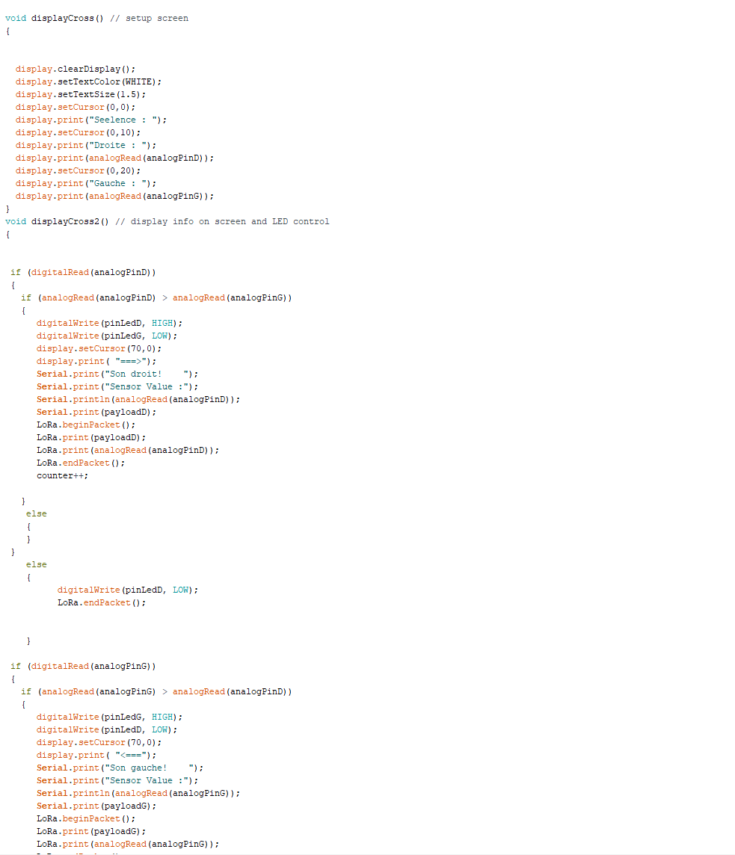
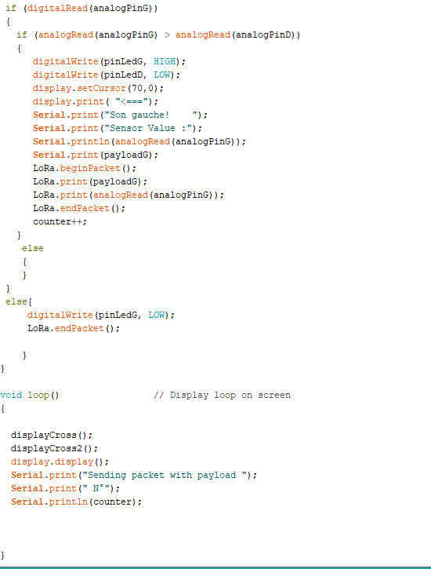
Schémas et Codage

Slide 7
Matériel utilisé
Lunette imprimé en 3D
Capteurs audio
Leds
Carte Arduino
Batterie 5V
Breadbord
Mini écran OLED

Slide 8

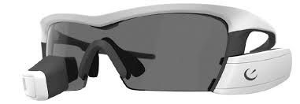
Perspectives
Détection de bruit plus précise
Modèle plus épuré
Transmission Bluetooth

